Slide 1

算法设计作业答疑
分治部分
我们毕业啦
其实是答辩的标题地方
授课老师
卜东波

Slide 2
问题1
问题2
问题3
问题4
问题5
问题6
问题描述：使用时间复杂度为 O(log n) 的算法，求旋转数组最小值
输 入：旋转数组A
输 出：最小值
分析：在数组A[n]中，用left, right分别指向数组首尾，mid指向数组的中间值。比较A[left]和A[mid]，A[right]和A[mid]，若A[left]>A[mid]，即最小值会出现在左侧数组中，则让right指向原来mid指向的位置上；若A[right]<A[mid]，即最小值会出现在右侧数组中，则让left指向mid+1的位置上。mid继续根据left, right寻找A[left] ~A[right]的中位数，重复上述步骤直到left、right重合或者A[left]<A[mid]<A[right]时返回A[left]，此时left指向的就是数组中的最小值。
复 杂 度：T(n) = T(n/2) + O(1)
= O(logn)

Slide 3
问题1
问题2
问题3
问题4
问题5
问题6
正确性证明：
循环不变量：考虑当前考察数组左端点A[left] 所在的严格升序子序列和右端点A[right]所在的严格升序子序列。允许两个端点在同一个序列的情形。二者处于两个序列时，左侧序列的值总是大于右侧序列的值。数组的最小值一定和当前考察数组右端点A[right] 处于同一个严格升序的子序列中。mid 表示当前数组的中点位置。
初始化：考察整个数组，A[left] = A[0]，A[right] = A[n - 1]，数组的最小值必然在A[n- 1] 所在的严格升序子序列中，循环不变量成立。

Slide 4
问题1
问题2
问题3
问题4
问题5
问题6
正确性证明：
维护：如果A[mid] > A[right]，那么当前中点位置元素在左端点所在的严格升序子序列中。右端点所在的严格升序子序列在A[mid] 的右侧，最小值在其右侧。进一步当前考察数组中A[mid]的右侧部分，由当前数组左侧子序列的A[mid] 右侧部分和右侧子序列组成，循环不变量成立。如果A[mid] < A[right]，那么当前中点位置元素在右端点所在的严格升序子序列中。最小值可能为A[mid]，也可能在该子序列的A[mid] 左侧。进一步当前考察数组中含A[mid] 的左侧部分，由当前数组的左侧子序列和右侧子序列的含A[mid] 的左侧部分组成，循环不变量成立。
终止：当前考察数组left == right，循环不变量保持成立，当前考察数组中的唯一元素即为数组的最小值。

Slide 5
问题1
问题2
问题3
问题4
问题5
问题6
//非递归写法
class Solution {
public int findMin(int[] nums) {
int l = 0, r = nums.length - 1;
while (l < r) {
int mid = l + (r - l) / 2;
if (nums[mid] > nums[r])
l = mid + 1;
else
r = mid;
}
return nums[l];
}
}
//递归写法
class Solution {
public int findMin(int[] nums) {
return func(nums, 0, nums.length - 1);
}
public static int func(int[] nums, int l, int r) {
if (l == r)
return nums[l];
int mid = l + (r - l) / 2;
if (nums[mid] > nums[r])
return func(nums, mid + 1, r);
else
return func(nums, l, mid);
}
}

Slide 6
问题1
问题2
问题3
问题4
问题5
问题6
问题描述：给定一个二叉树，假设边的长度是1。求解二叉树中任意两节点间距离的最大值。每个TreeNode有三个值分别是Value，指向左子树的指针和指向右子树的指针。输入是树的根节点。
输 入：一个二叉树的根节点
输 出：距离最大值
分 析：考虑特殊情况，当节点数为3时，最大距离为2。
当输入的二叉树是一颗完全二叉树时，最大距离等于左子树的树高+右子树的树高
当输入的二叉树是一颗不均衡的二叉树时，例如root节点的左子树是一颗深度为h(h>2)的满二叉树，而右子树只有一个节点，此时的最大距离等于左子树的最大距离
将上述规律形式化表示：
maxDistance = Max{(depth_{left} + depth_{right}), maxDistance_{left} , maxDistance_{right}}
复 杂 度：不管树的形状，每个树节点都将遍历地访问一次，且仅访问一次。因此时间复杂度是O(n)

Slide 7
观察与分析
当树只有一个节点时，距离为0.
当树只有1个叶子节点时，距离为1.
当树不止一个叶子节点时：
该树必定有子树
则任意两点最大距离是以下三种情况中的最大值
经过根节点的两个节点的最大距离
该距离实际为该树的左子树高度和右子树高度之和
左子树中任意两点的最大距离
变为原问题规模一半的子问题
右子树中任意两点的最大距离
变为原问题规模一半的子问题
从思路中可以看出，需要求任意子树的高度，可以提前计算.

Slide 8
问题1
问题2
问题3
问题4
问题5
问题6
正确性证明：
循环不变量：整棵树T 的节点距离最大值在以各个节点为根节点的子树的节点距离最大值中取得。每棵子树的节点距离最大值，可以通过其左侧距离最大值和右侧距离最大值计算获得（求和）。每棵子树的左（右）侧距离最大值，可以通过其左（右）子树两侧最大距离中较大的一个加1获得。每棵子树的空子树对应的距离最大值为0。
初始化：整棵树T 的节点距离最大值为0，尚未遍历的树视为空树，距离为0，循环不变量成立。

Slide 9
问题1
问题2
问题3
问题4
问题5
问题6
正确性证明：
维护：如果当前子树为空，则无考察意义，且不影响循环不变量。如果当前子树的左（右）子树为空，对应一侧没有子节点，因此没有有效距离信息（距离为0）。如果当前子树的左（右）子树非空，则可以递归地探索其左右子树，其左（右）侧最大距离信息可以由左（右）子树的最大距离信息获得，得到“更深”的距离信息之后，加上左（右）子树根节点到当前子树根节点的距离（距离为1）。对于当前子树，其在左右两侧各有一个“最深”的节点距离信息，则该子树的最大节点距离可以通过一条由两侧“最深”节点出发到达，经过子树根节点的路径计算得到。每一个子树的最大节点距离信息对应了一个经过该子树根节点的路径，根据树的结构，这条路径只能在这个子树中。因此，整棵树的最大节点距离所在路径，必然在每一个节点所在子树的这些路径中。在对树的后序遍历以及节点距离信息更新的过程中，循环不变量成立。
终止：完成对树T 中所有节点的遍历，最后更新根节点对应的距离信息。在循环不变量成立的前提下，可以获得所有节点为根节点子树的最大节点距离信息。根据这些最大节点距离信息，可以获得整棵树的最大节点距离信息。

Slide 10
问题1
问题2
问题3
问题4
问题5
问题6
class Solution {
public int dis;
public int diameterOfBinaryTree(TreeNode root) {
maxDepth(root);
return dis;
}
public int maxDepth(TreeNode root) {
if (root == null)
return 0;
int left = maxDepth(root.left);
int right = maxDepth(root.right);
dis = Math.max(dis, left + right);
return Math.max(left, right) + 1;
}
}

Slide 11
问题1
问题2
问题3
问题4
问题5
问题6
问题描述：给定一棵完全二叉树，定义若树中的一个点v的value，比它相连的其他节点的value都小，则将这个节点的值作为局部最小值。且需要在时间复杂度O(log n)
输 入：一个完全二叉树
输 出：局部最小值
分 析：需要算法时间复杂度为O(log n)，则每一次需要剪枝掉一半的节点。首先对root节点进行分析：
（1）根节点比左右孩子节点都小，则返回根节点。
（2）根节点比左孩子小，比右孩子大。
（3）根节点比右孩子小，比左孩子大。
（4）根节点比左右孩子都大。
当我们选择一条value逐渐下降的路径，到达节点v，若v的左右孩子都比其大，则返回v。否则直到找到这样的v，或到达叶子节点，由于是沿着value下降的方向，所以叶子节点是满足条件的。
时间复杂度：由于每一次选择都舍弃了另一个子树，且树是完全二叉树，所以时间复杂度是O(log n)

Slide 12
观察与分析
当只有一个节点时,该节点即为局部最小值
当树不止一个节点时,首先观察根节点:
当子节点都比根节点要大时,根节点即为局部最小值
当存在子节点比根节点小时,该子节点满足小于父节点的值.将以此节点为根节点的子树作为子问题,问题规模缩小一半.

Slide 13
问题1
问题2
问题3
问题4
问题5
问题6
正确性证明：
根据发现的规律，沿着value下降的方向，一定能找到满足要求的点。下面使用 反证法证明其正确性。
假设：存在一棵树不存在满足题意的LocalMinimum
对于树高h的完全二叉树，对于任意一条value下降的路径。第0至h-2层不存在满足条件的LocalMinimum，取路径上第h-2层的节点为x[i]
则存在x[(i-1)/2]>x[i], x[2 *i +1] < x[i], x[2 * i +2] < x[i];
由于叶子节点也不存在满足条件的LocalMinimum，所以存在, x[2 *i +1] > x[i], x[2 * i +2] > x[i];
矛盾，假设不成立。
所以，按照算法一定能找到一个符合题意的LocalMinimum。

Slide 14
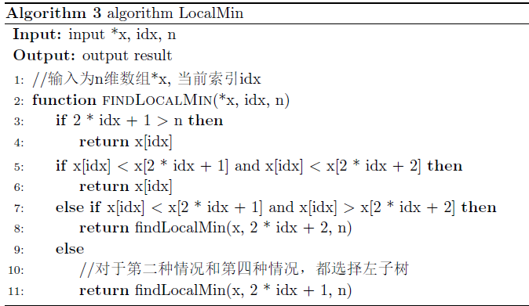
问题1
问题2
问题3
问题4
问题5
问题6

Slide 15
问题1
问题2
问题3
问题4
问题5
问题6
问题描述：在n*n的网格上找局部最小值，要求时间复杂度为O(n)
输 入：二维数组G
输 出：局部最小值
观 察：可以用O(n)的时间复杂度遍历某一行或某一列，找出一个遍历过的最小值
分 析：遍历G的四个边界、G[n/2][j]和G[i][n/2]，将G划分为4部分，找到最小值G[m][n]，借鉴第三题的思路，我们希望每次递归调用可以缩小原问题规模：
若最小值位于四个边界上，那么递归调用最小值所在的那G/4部分
若最小值位于G[n/2][j]或G[i][n/2]，比较最小值的邻居，若仍是最小，直接返 回该最小值，否则递归调用比该值还小的那G/4部分
复 杂 度：T(n) = T(n/2) + O(n)
= O(n)

Slide 16

问题1
问题2
问题3
问题4
问题5
问题6
问题描述：求凸多边形有多少种被不同三角形划分的方式
输 入：凸多边形的边数n
输 出：划分方式
分 析：假设凸n 边形的各个顶点为P1,P2,P3...Pn，将一条边作为基准边，此处将PnP1 作为基准边，我们知道，如果将凸n 边形划分为三角形，PnP1 必定为某一三角形的一条边，那么此三角形的顶点应该是在P2~Pn-1 中，假设顶点为Pk，那么此三角形会将凸n 边形划分为左右两个区域，分别为P1P2...Pk 和PkPk+1...Pn，即划分出了一个凸k 边形和一个凸n-k+1边形，将凸k 边形可划分三角型方法数乘以凸n-k+1 边形可划分三角型方法数即可，此时将大问题拆解为子问题，假定n=2 时，方法数为1，我们已知n=3 时，方法数为1，即可通过上述方法验证n=2 时的假定， 如此将大问题层层划分为子问题，我们即可算出
F(n) = F(2)*F(n -1) + F(3)*F(n - 2) +...+ F(n - 1)*F(2)
复 杂 度：T(n) = O(n²)
可使用记忆化搜索将时间复杂度降为O(n)

Slide 17
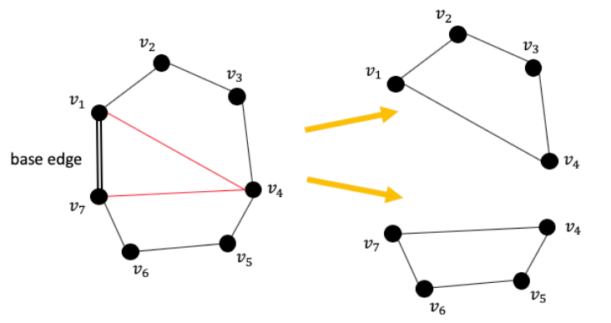
问题1
问题2
问题3
问题4
问题5
问题6
F(7) = F(2)*F(6) + F(3)*F(5) + F(4)*F(4) + F(5)*F(3) + F(6)*F(2)

Slide 18
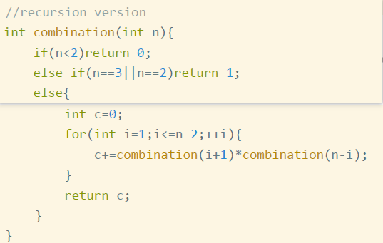
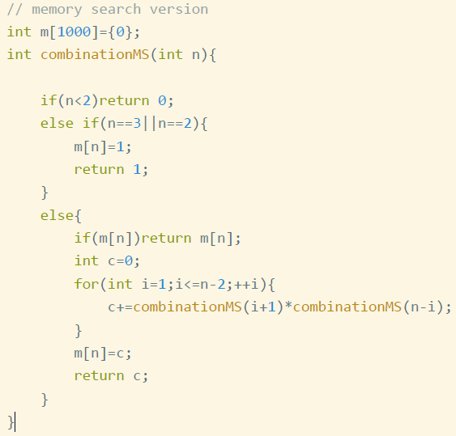
问题1
问题2
问题3
问题4
问题5
问题6
复 杂 度：T(n) = O(n²)
可使用记忆化搜索将时间复杂度降为O(n)
https://en.wikipedia.org/wiki/Catalan_number

Slide 19
问题1
问题3
问题4
问题7
问题2
问题5
问题6
问题描述：求显著逆序数对
输 入：数组A
输 出：显著逆序数对个数
观 察：似乎与课堂上讲的用归并排序求逆序数对差别不大
注 意：merge与count最好分开写，这样既保证了正确merge两个有序数组，又保证了正确统计显著逆序数，不会漏解
复 杂 度：T(n) = 2*T(n/2) + O(n)
= O(nlogn)

Slide 20
观察与分析
该问题思路可以参考课上的逆序数的统计方法.
整体思路为利用归并排序算法,在每次数组中发生元素位置交换时,正确的统计significant inversion的减少数.
当数组变为彻底有序时,减少的significant inversion的总数极为原数组的significant inversion总数.

Slide 21
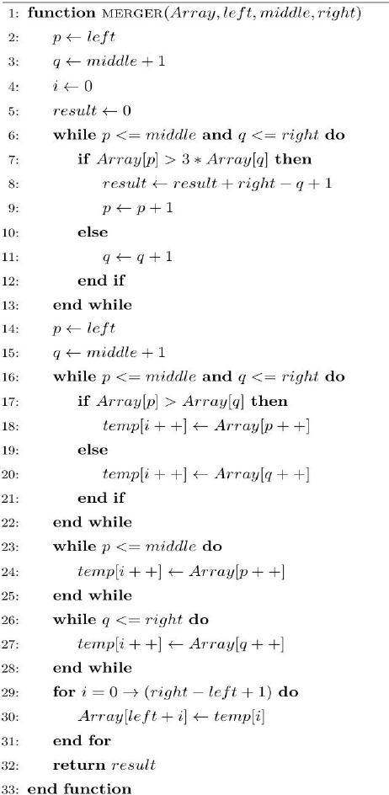
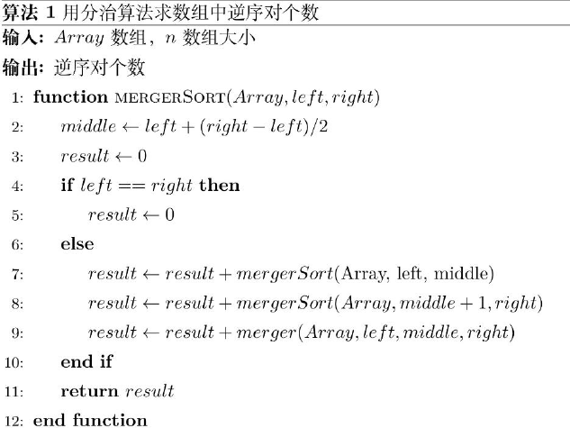
问题1
问题3
问题4
问题7
问题2
问题5
问题6

Slide 22
问题1
问题3
问题4
问题7
问题2
问题5
问题6
正 确 性：
循环不变量：数组A[l, k] 包含了两个子数组L[1, n1] 和R[1, n2] 中最小的k 􀀀 l + 1 个
元素，且有序排列。L[i] 和R[j] 表示对应子数组中尚未被并入A 的最小元素，二者本身有序。若L[i] > (R[j] * 3) 成立，那么对于L 中比TL[i] 大的元素，这一关系仍然成立。A 中的跨越逆序对数量不受到L 与R 是否有序的影响。
初始化：k = l，此时A 为空，循环不变量成立。
维护：若L[i] < R[j] 成立，此时A[l, k] 包含了两个子数组中最小的k – l +1 个元素，将
L[i] 并入数组，A[l, k + 1] 包含了两个子数组中最小的k - l + 2 个元素。新考察的L[i + 1]是目前L 中尚未被归入的元素中的最小元素。若L[i] > R[j] 成立，此时A[l, k] 包含了两个子数组中最小的k - l + 1 个元素，将R[j] 并入数组，A[l, k + 1] 包含了两个子数组中最小的k - l + 2 个元素。新考察的R[j + 1] 是目前R 中尚未被归入的元素中的最小元素。若L[i] >(R[j] * 3) 成立，既有L[i + 1] > L[i] 成立，则L[i + 1] > (R[j] * 3) 成立，对任意TL[i]及其之后的元素这一关系均成立，共有n1 - i + 1 个逆序对。因此，循环不变量成立。
终止：归并完成，k = n1 + n2，其包含了两个子数组的n1 + n2 及对应的所有元素。每一计算得到的逆序对数量的和就是整个数组中逆序对数量。

Slide 23
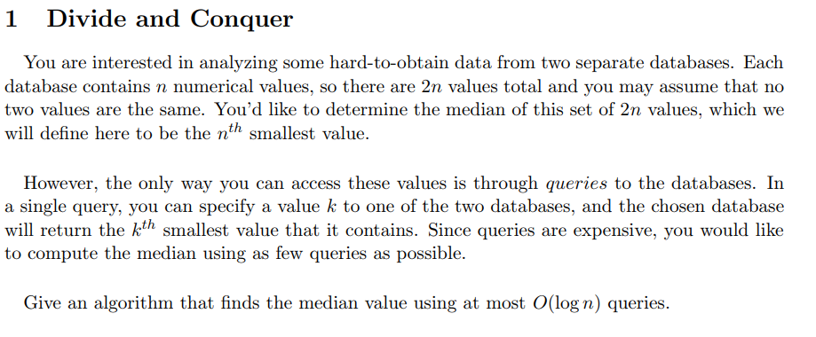
Problem 1

Slide 24
形式化问题
给定两个长度为n的有序数组
求两个数组的中位数

Slide 25
观察与分析
当n=1时，只需要返回两者中最小值即可
当n=k(n>2)时，首先考虑将两个数组分别分成两部分，则中间元素便为中位数
首先，比较两个中位数的大小
中位数一定位于：较小中位数所在数组的后半部分，或者较大中位数所在数组的前半部分.
取出这两部分，重新构成两个数组。此时，问题规模缩小为原来一半.
对于奇偶性，可以在数组缩小一半时，通过选择是否包含中位数，从而保持两个数组的元素数目相等.

Slide 26
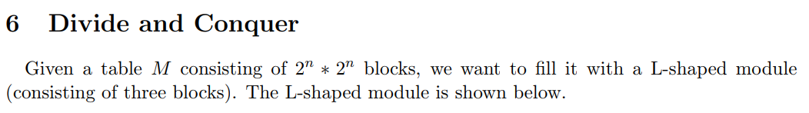
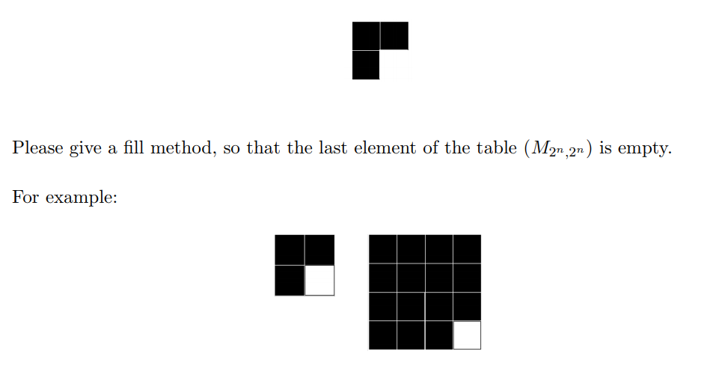
Problem 6

Slide 27
形式化问题
输入：一个2^n*2^n的数组,使用L-shaped block去填充
输出：给出一种填充方法使得数组最后一个元素为空

Slide 28
观察与分析
当数组为2*2时,直接填充左上角三个元素即可
当数组为4*4时,将数组分成4个2*2,都可以填充,然后将三个2*2的缺口组合到一起发现,正好可以组成一个L-shaped的空缺,使用一个L-shaped block填充即可
当数组为2^n*2^n时,分解为4个2^(n-1)*2^(n-1),然后递归解决即可.

Slide 29
讨论

